Slide 1
ATELIER REGIONAL DE VALIDATION ET CLOTURE DU PROGRAMME : ETAT DES PECHERIES ARTISANALES CONTINENTALE ET MARITIME DANS LES 8 ETATS MEMBRES DE L’UEMOA Abidjan, du 22 au 26 février 2016
Présentation des avancées et des premiers résultats obtenus pour le suivi PC en
COTE D’IVOIRE

Slide 2
Première partie:
Le point sur le déploiement de la collecte des données dans le pays

Slide 3
1. Rappel stratégie d’échantillonnage adoptée par le pays (en termes de strates, sites, saisons)
MACRO STRATE | SOUS STRATE | NBRE SITE | NOMBRE SAISON
ZONE 1 | SASSANDRA | 4 | 4 SAISONS : - Janvier-mars ; - Avril-juin ; - Juillet-septembre ; - Octobre-décembre
 | LAGUNES | 3
 | MOYEN CAVALLY | 3
 | SUD COMOE | 3
 | MARAHOUE | 4
 | LACS | 3
 | VALLEE BANDAMA | 3
ZONE 2 | VOLTA-COMOE | 1
 | LOH-GUIBOUA-SAVANE | 2
TOTAL |  | 26 | 4

Slide 4
2. Situation de déploiement effectif de la stratégie. Sur quelle durée (mois de début) ?
Formation des agents: 3 et 4 novembre 2015
Début de la collecte: 16 novembre 2015

Slide 5
Deuxième partie:
Le point sur les opérations de saisie
et les bases de données produites

Slide 6
1. Nombre de postes de saisie en fonctionnement, existence de retard ou non dans la saisie des fiches
05 POSTES DE SAISIE;
Toutes les fiches de la saison 4 (octobre-décembre 2015) ont été saisies

Slide 7
2. Difficultés éventuelles dans la saisie ou dans la gestion des bases de saisie
Pas de difficultés majeures;
Les données saisies sur les cinq postes ont été aisément fusionnée en une seule base de données et est disponible.

Slide 8
Troisième partie:
Les traitements et les résultats obtenus,
présentation d’un bulletin statistique

Slide 9
1. Synthèse des résultats suivi PC au niveau du pays, en présentant le premier bulletin statistique
La collecte des données au titre de la saison 4 (octobre-décembre) 2015 a donné les résultats ci-dessous:
MACRO STRATE | SOUS STRATES | NOMBRE DE SITE | NOMBRE DE FICHE QOD | NOMBRE DE FICHE QAS
ZONE 1 | LACS | 3 | 94 | 1
 | LAGUNES | 3 | 51 | 3
 | MARAHOUE | 4 | 97 | 4
 | MOYEN CAVALLY | 3 | 69 | 4
 | SASSANDRA | 4 | 123 | 3
 | SUD COMOE | 3 | 49 | 1
 | VALLEE BANDAMA | 3 | 64 | 1
ZONE 2 | LOH-GUIBOUA-SAVANE | 2 | 7 | 2
 | VOLTA-COMOE | 1 | 33 | 0
TOTAL |  | 26 | 587 | 19

Slide 10
Il ressort du traitement de ces données, les résultats mentionnés dans le bulletin conformément au format ci-joint:
Premier bulletin_SAISON4_2015
Dans les diapos suivantes, nous présentons quelques indicateurs du suivi.

Slide 11
I. EFFORT DE PECHE

Slide 12
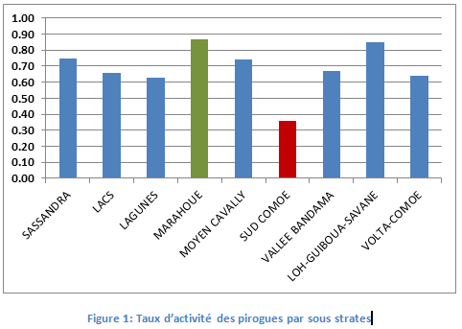
1. Taux d’activité des pirogues par sous-strate
Le taux moyen d’activité des pirogues est de 69 %;
Ce taux varie de 36 % à 87 % selon les sous strates;
Il est maximal dans la sous strates MARAHOUÉ (87 %) et plus faible dans le SUD COMOÉ (37 %)

Slide 13
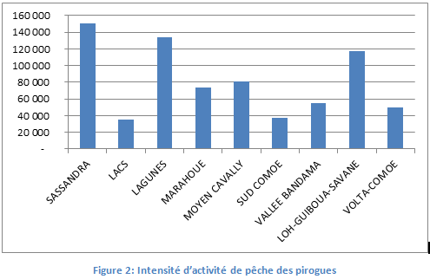
2. Intensité d’activité de pêche des pirogues
732 548 sorties de pirogues de pêche;
SASSANDRA, LAGUNES et
LOH-GUIBOUA-SAVANE ont enregistré le plus grand nombre de sortie de pirogues de pêche;
la sous strate LACS a enregistré le plus faible nombre de sortie de pirogues 35 147 (5 %).
forte corrélation entre le nombre de pirogue et le nombre de sortie de pêche de pêche.

Slide 14
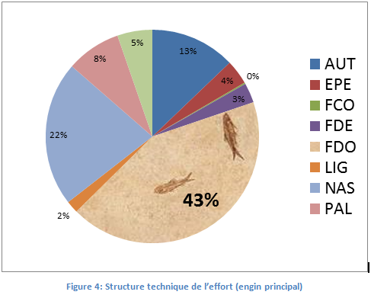
3. Structure technique de l’effort (selon l’engin principal utilisé)
43 % des sorties de pêche ont été effectuées avec filet dormant (FDO)

Slide 15
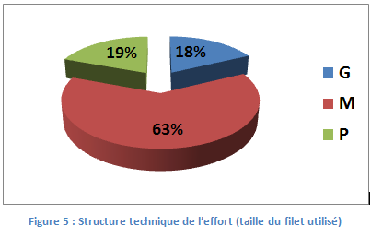
4. Structure technique de l’effort (selon la taille du filet utilisé comme engin principal)
63 % des filets utilisés comme engin principal pour effectuer les sorties de pêche durant cette saison sont de taille moyenne (40 et 70 mm).

Slide 16
II. Capture par unité d’effort

Slide 17
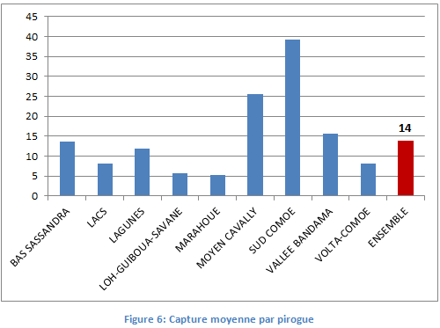
1. Captures moyennes par sortie des pirogues
La capture moyenne des pirogues est de 14 kg;
Elle varie entre 5 et 39 kg selon les sous strates;
Capture plus élevée dans le SUD COMOE (39 kg) et MOYEN CAVALLY (26 kg);
Faible capture à MARAHOUE (5 kg).

Slide 18
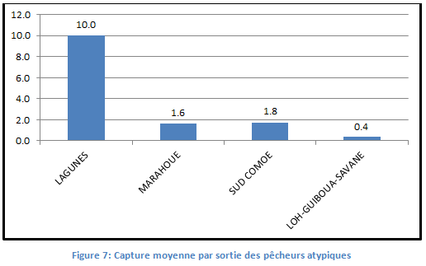
2. Captures moyennes par sortie des pêcheurs atypiques
La capture moyenne par sortie de pêche des pêcheurs atypiques varie entre 0.4 kg et 10 kg.

Slide 19
III. Production de la pêche

Slide 20
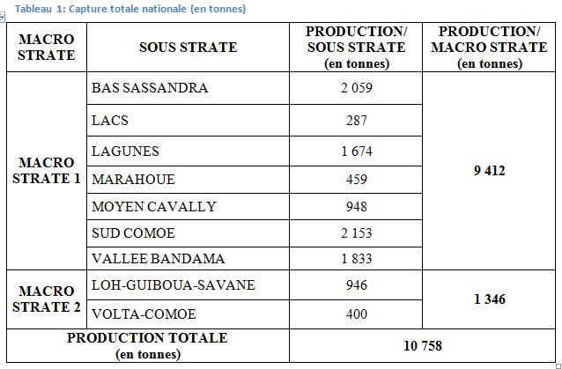
1. Chiffre de la production totale

Slide 21
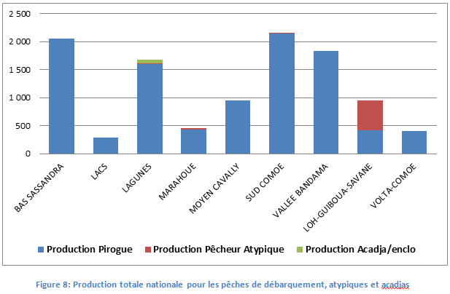
2. Production totale nationale pour les pêches de débarquement, atypiques et acadjas
Pêche piroguière: 94%;
pêche atypique: 5 %;
pêche d’acadjas/enclos: 1%;
pêche atypique importante dans la sous-strate LOH-GUIBOUA-SAVANE avec 56 % de la production de la sous-strate et près de 5 % de la production nationale;
pêche d’acadjas/enclos pratiquée dans la sous-strate LAGUNES

Slide 22
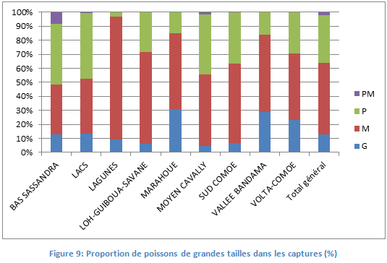
3. Proportion de poissons grandes tailles dans les captures par sous strates
La production est dominée par les poissons de taille moyenne (51 %) et de petite taille (34 %).
Les poissons de grandes tailles ne représentent que 13 % (en volume) de la production totale.

Slide 23
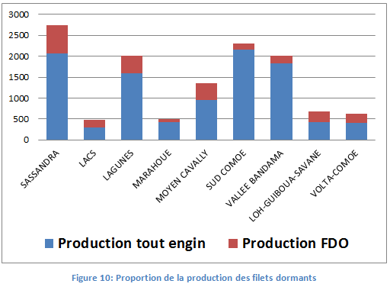
4. Production du filet maillant
20 % de la production provient du filet dormant;
Dans les sous-strates LACS, LOH-GUIBOUA-SAVANE et VOLTA-COMOE, la production du filet dormant représente respectivement 40%, 38% et 36 %;
Le filet maillant est moins productif dans le SUD COMOE où les sennes sont dominantes.

Slide 24
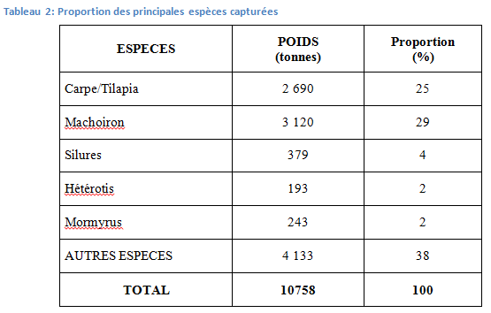
5. Proportion des principales espèces dans les captures
Les machoirons et les Carpes/Tilapias sont les principales espèces capturées durant cette saison;
Elles représentent à elles seules plus de la moitié (54 %) des espèces débarquées.

Slide 25
IV. Activité et flux de transformation et commercialisation

Slide 26
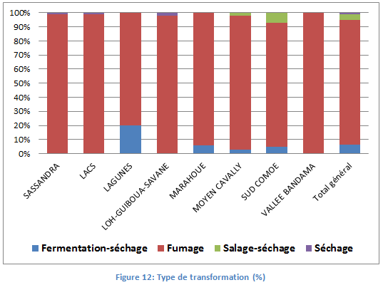
1. Types de transformation sur les sites d’habitation des pêcheurs
Le fumage constitue le principal type de transformation des poissons sur les sites d’habitation des pêcheurs avec 94 %, suivi de la fermentation-séchage (4%).
Le salage-séchage ne représente que 2 %.

Slide 27
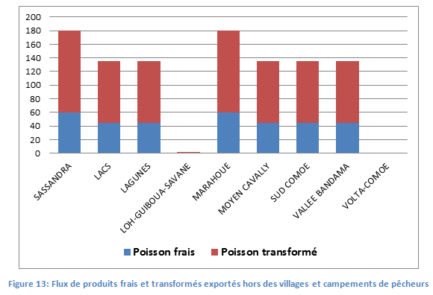
2. Flux de produits frais et transformés exportés hors des villages et campements de pêcheurs
Le flux de produits frais et transformés exportés hors des villages et campements de pêcheurs est très important dans les sous strates de la MACRO STRATE 1;
Dans la MACRO STRATE 2 (Zone_2), le poisson capturé est vendu pour être consommé sur place.

Slide 28
V. Prix et valeurs échangés sur les produits de la pêche

Slide 29
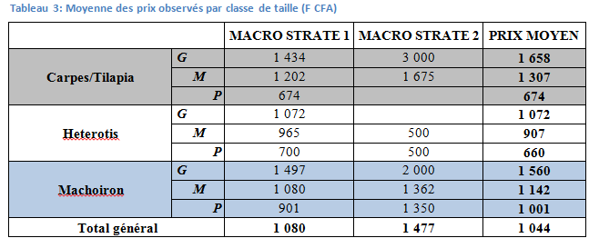
1. Moyenne des prix des principales espèces observés au débarquement par classe de taille
Le poisson frais est vendu plus cher dans la MACRO STRATE 2: 1 447 F CFA/KG, contre 1 080 F CFA dans la MACRO-STRATE 1.
De façon générale, les Carpes/Tilapias sont plus chers que les autres espèces (600 à 1 700 francs CFA selon la taille).

Slide 30
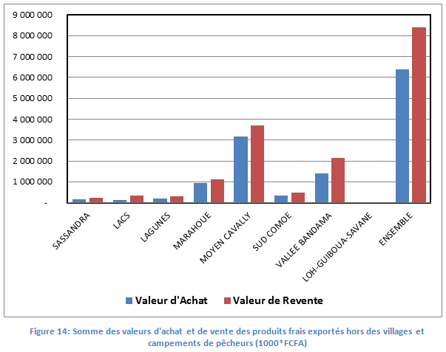
2. Somme des valeurs d’achat et de vente des produits frais exportés hors des villages ou campements de pêcheurs
plus de 4 800 tonnes de produits frais ont été achetés à une valeur de 6 milliards de F CFA pour être vendu hors des villages et campements des pêcheurs à plus de 8 milliards de francs CFA, soit un bénéfice brut de plus de 2 milliards de francs CFA réalisé par les mareyeurs de produits frais en trois mois.

Slide 31
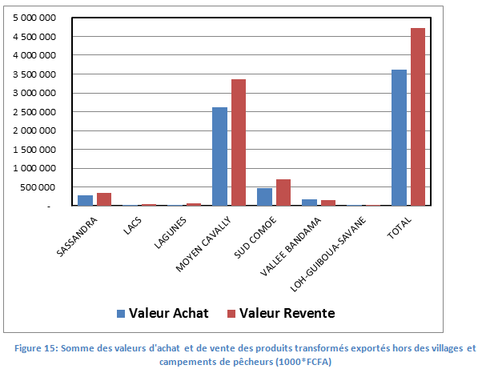
3. Somme des valeurs d’achat et de vente des produits transformés exportés hors des villages ou campements de pêcheurs
plus de 2 500 tonnes de produits transformés ont été achetés à une valeur de 3.5 milliards de francs CFA pour être vendu hors des villages et campements des pêcheurs à plus de 4.5 milliards de francs CFA, soit un bénéfice brut de plus de 1 milliards de francs CFA réalisé par les mareyeurs de produits transformés en trois mois.

Slide 32
Note de conjoncture
Ce bulletin est le premier du suivi de la pêche continentale et lagunaire. Il est donc impossible de faire une comparaison et de qualifier les variations saisonnières par rapport à la saison antérieure.
Toutefois, étant donné que le suivi est basé sur l’enquête cadre réalisée en 2012, nous pouvons essayer de faire une comparaison approximative des résultats de ces deux études.

Slide 33
La capture moyenne par pirogue est de 14 kg par sortie. Elle varie entre 5 kg et 39 kg selon les sous-strates. Ce résultat est conforme à celui de l’enquête cadre qui a établi qu’en meilleure saison (Aout – Décembre), la capture moyenne par pirogue oscille entre 12.5 kg et 35 kg ;
Le filet dormant est l’engin le plus utilisé. En effet, 43 % des sorties de pêche ont été effectuées avec cet engin en cette saison, contre 46 % selon l’enquête cadre 2012 ;

Slide 34
La production nationale de la pêche continentale et lagunaire est de 10 758 tonnes sur la période octobre-décembre 2015. Les principales zones de production sont SASSANDRA, SUD COMOE VALLEE BANDAMA et LAGUNES avec une quantité variant entre 1 000 tonnes et 2 000 tonnes par zone. Comparativement à l’enquête cadre 2012, la production annuelle variait entre 40 000 et 50 000 tonnes, soit une moyenne de 10 000 à 12 500 tonnes par trimestre (ce qui correspond à une saison). De plus, les principales zones de production sont LAGUNES, BAS SASSANDRA, SUD COMOE, MOYEN CAVALLY avec une production annuelle de plus de 4 000 tonnes par zone, soit une moyenne de plus de 1 000 tonnes par trimestre ;

Slide 35
Les machoirons et les Carpes/Tilapias sont les principales espèces capturées durant cette saison. Elle représente à elles seules plus de la moitié (54 %) des espèces débarquées ;
Le fumage constitue le principal type de transformation des poissons sur les sites d’habitation des pêcheurs avec 94 %.

Slide 36
Au vu des résultats obtenus, nous pouvons dire que le système de suivi de la pêche continentale à bien fonctionné.
Nous devons donc redoubler d’effort dans la poursuite de ce programme et corriger les quelques imperfections constatées.
Il est donc nécessaire d’encourager davantage les agents sur le terrain en leur fournissant un appui significatif par un apport en équipement de travail.

Slide 37
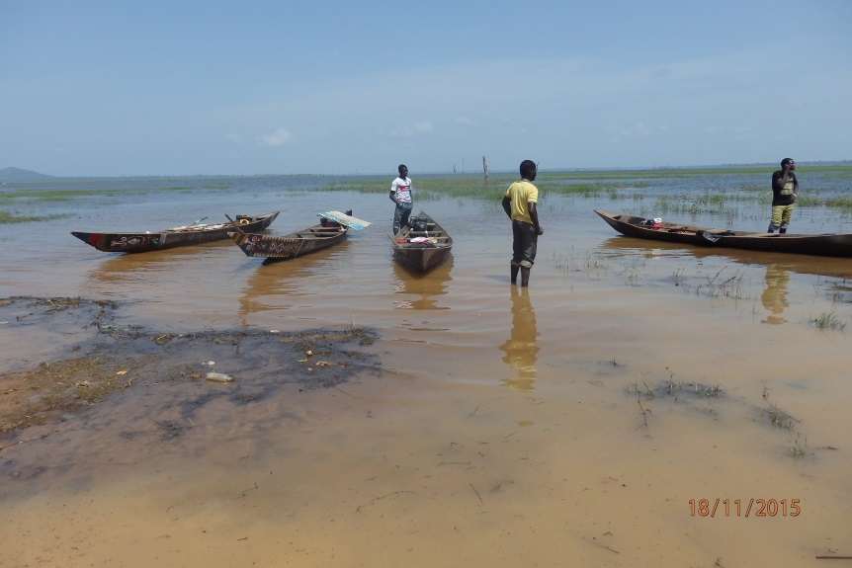
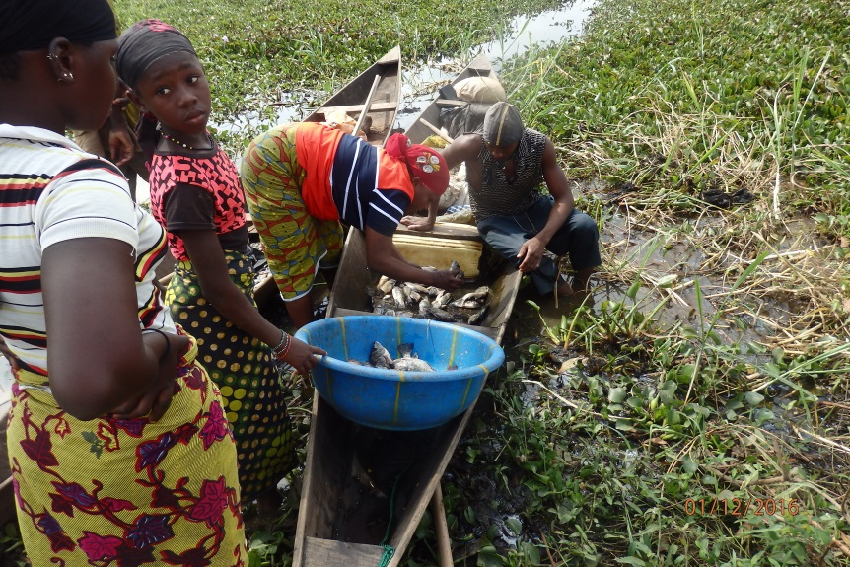
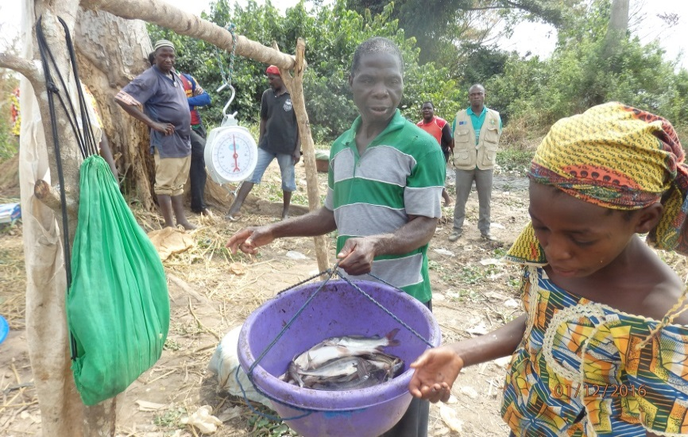
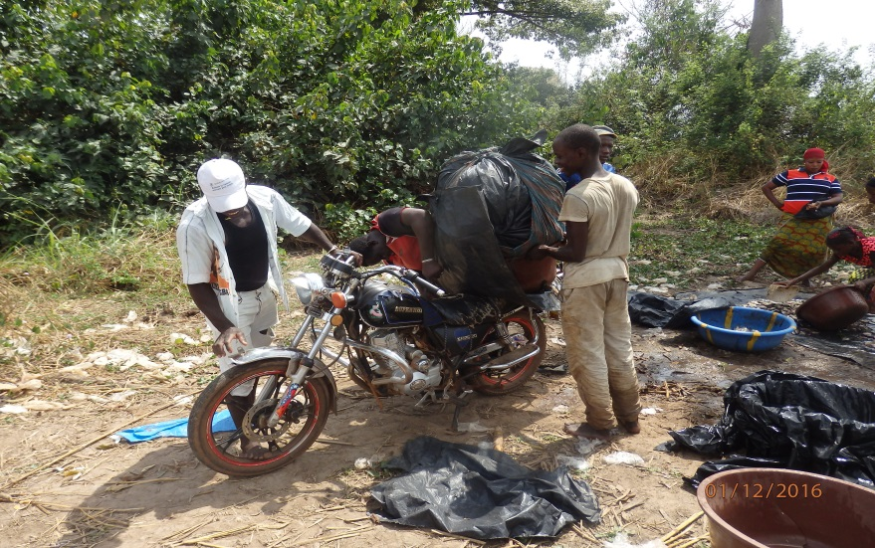
MERCI DE VOTRE AIMABLE ATTENTION

